Slide 1
Přízvuk
akcent, наголос
PhDr. Petr Kalina, Ph.D.

Slide 2
Přízvuk (akcent, наголос)
Odlišení slabiky ve slově pomocí artikulačních prostředků.
Виділення в слові складу за допомогою артикуляційних засобів.
dynamický / silový (čeština, ukrajinština, polština, němčina, francouzština, angličtina)
  zvýšení hlasové intenzity – slavika je pronesena věští silou expiračního proudu
  jako vedlejší efekt se může projevit prodloužení samohlásky přízvučné slabiky
tónický (srbština, slovinština, švédština, čínština)
  zvýšení tónu přízvučné samohlásky

Slide 3
Nestálý a pohyblivý přízvuk v ukrajinštině
stálý přízvuk (čeština, polština, francouzština)
nestálý přízvuk (ukrajinština, ruština)
    pohyblivý
    nepohyblivý
pohyblivost přízvuku:
голова – голови, веселий – веселіший, бути – було
rozlišení slovních významů:
заплачу – заплачу, дорога – дорога
rozlišení gramatické kategorie:
сестри – сестри, села – села

Slide 4
https://lcorp.ulif.org.ua/dictua
Variace přízvuku:
також – також
завжди – завжди
договір – договір
беззахисний – беззахисний
закінчив – закінчив

Slide 5
Олександр Пономарів: Культура слова (1999)
«У всіх цивілізованих народів акцентуаційним зразком є мова акторів національних театрів та кіно, мова дикторів радіо й телебачення. Нам, українцям, у цьому, як і ще багато в чому, не пощастило. Незважаючи на те, що ми дали світові Олександра Довженка, фільмів доброю українською мовою бачимо мало. Значна частина представників сучасного українського театру не українські артисти, а люди, що грають роль українських артистів, бо розмовляють по-українському тільки на сцені. І коли проходиш повз будинок Інституту театрального мистецтва та чуєш російськомовні діалоги майбутніх діячів нашого кону, то з гіркотою усвідомлюєш, що різких змін на краще в найближчі роки не передбачається.»

Slide 6
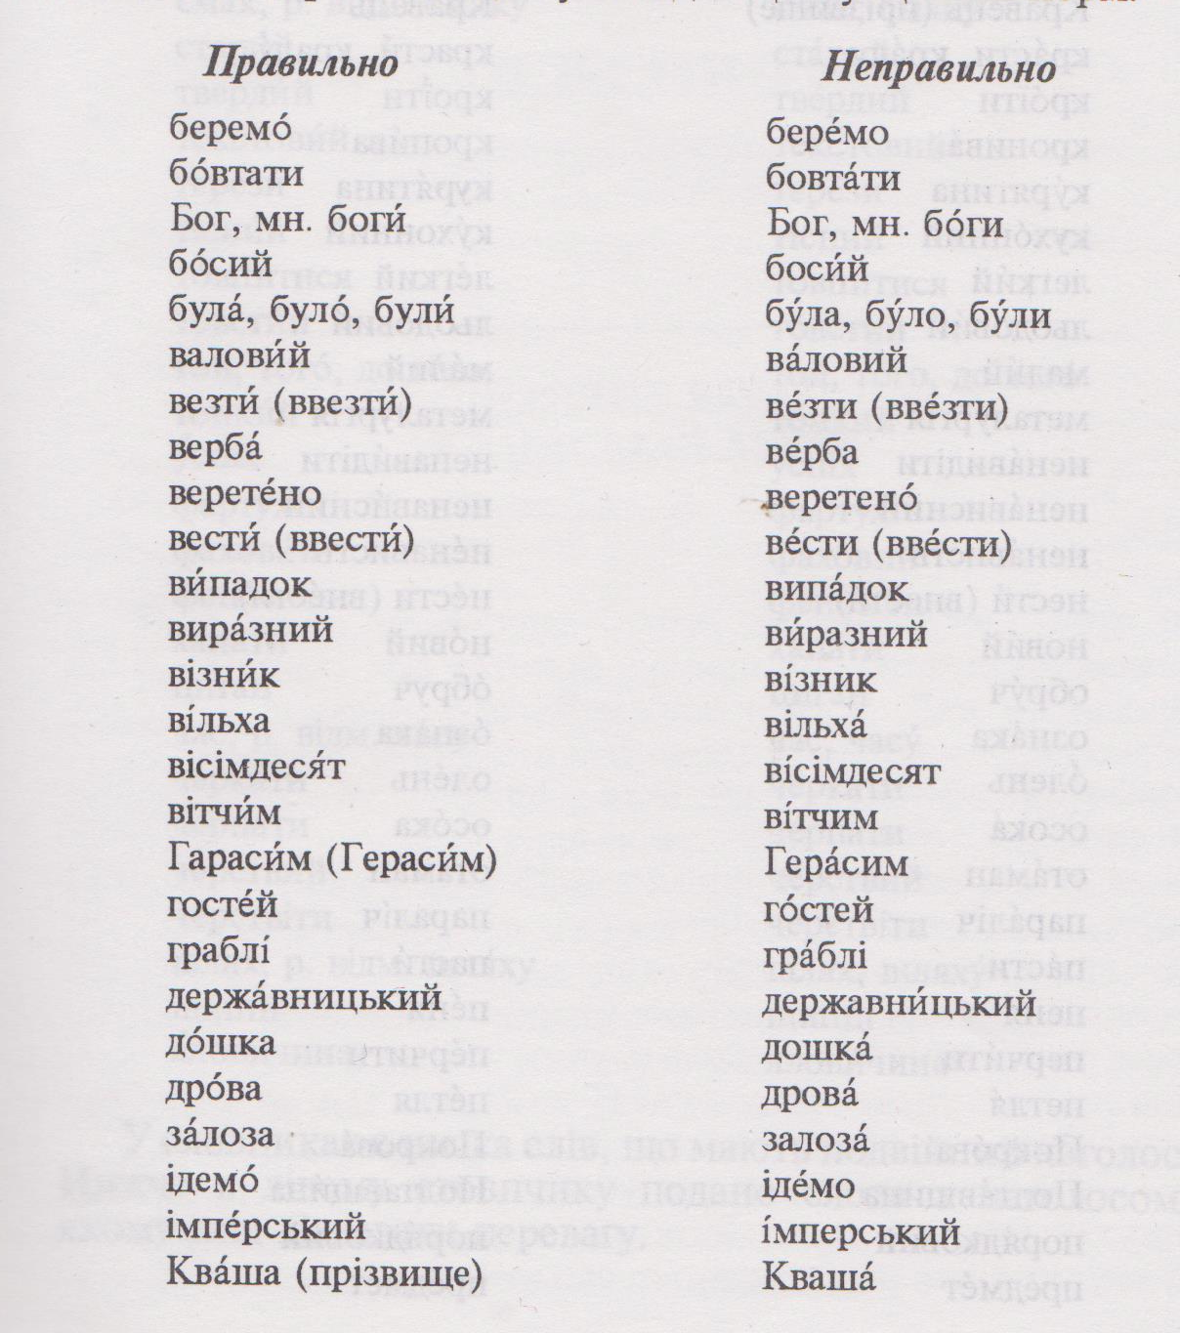
Олександр Пономарів: Культура слова (1999)

Slide 7
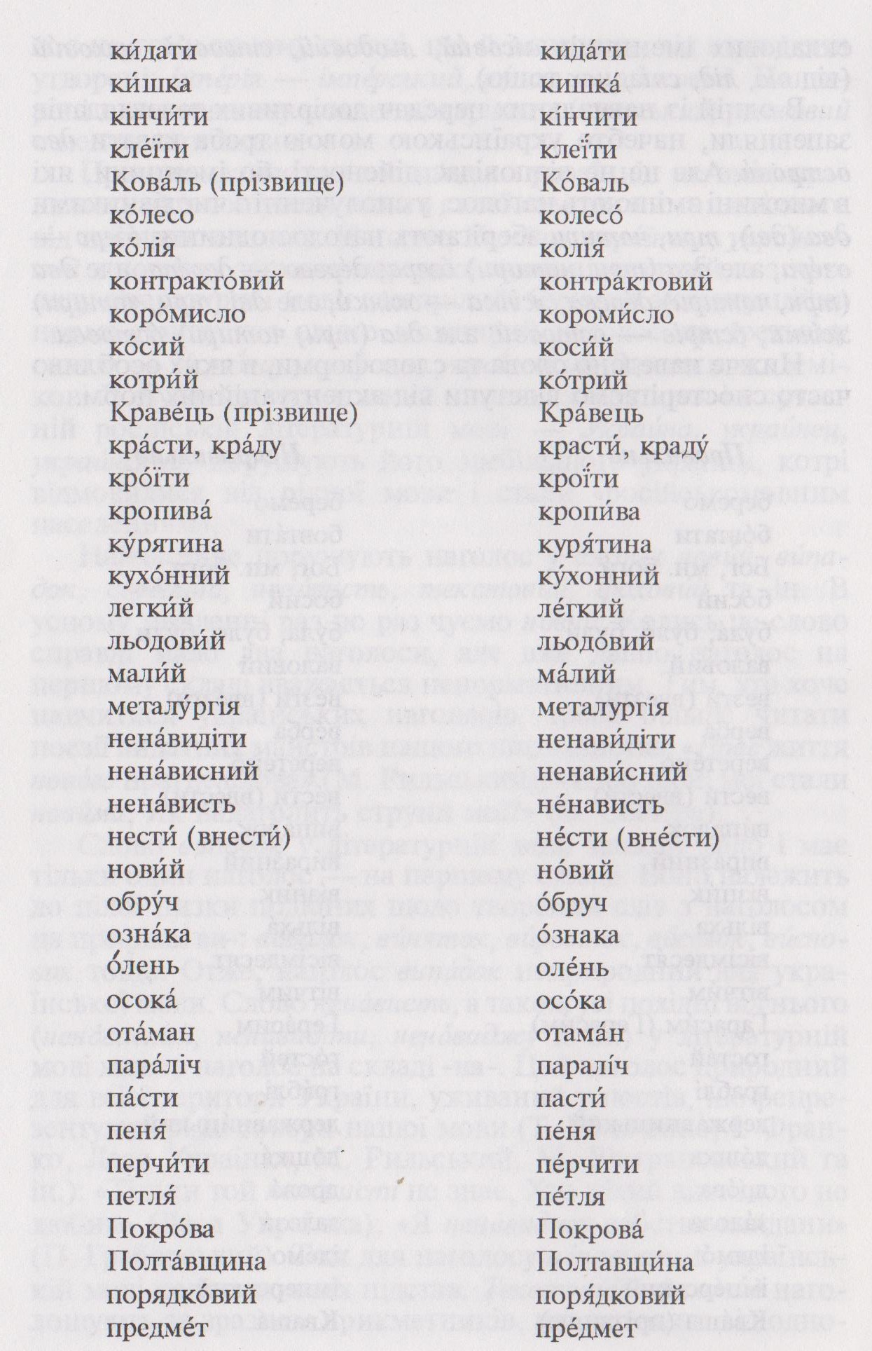
Олександр Пономарів: Культура слова (1999)

Slide 8
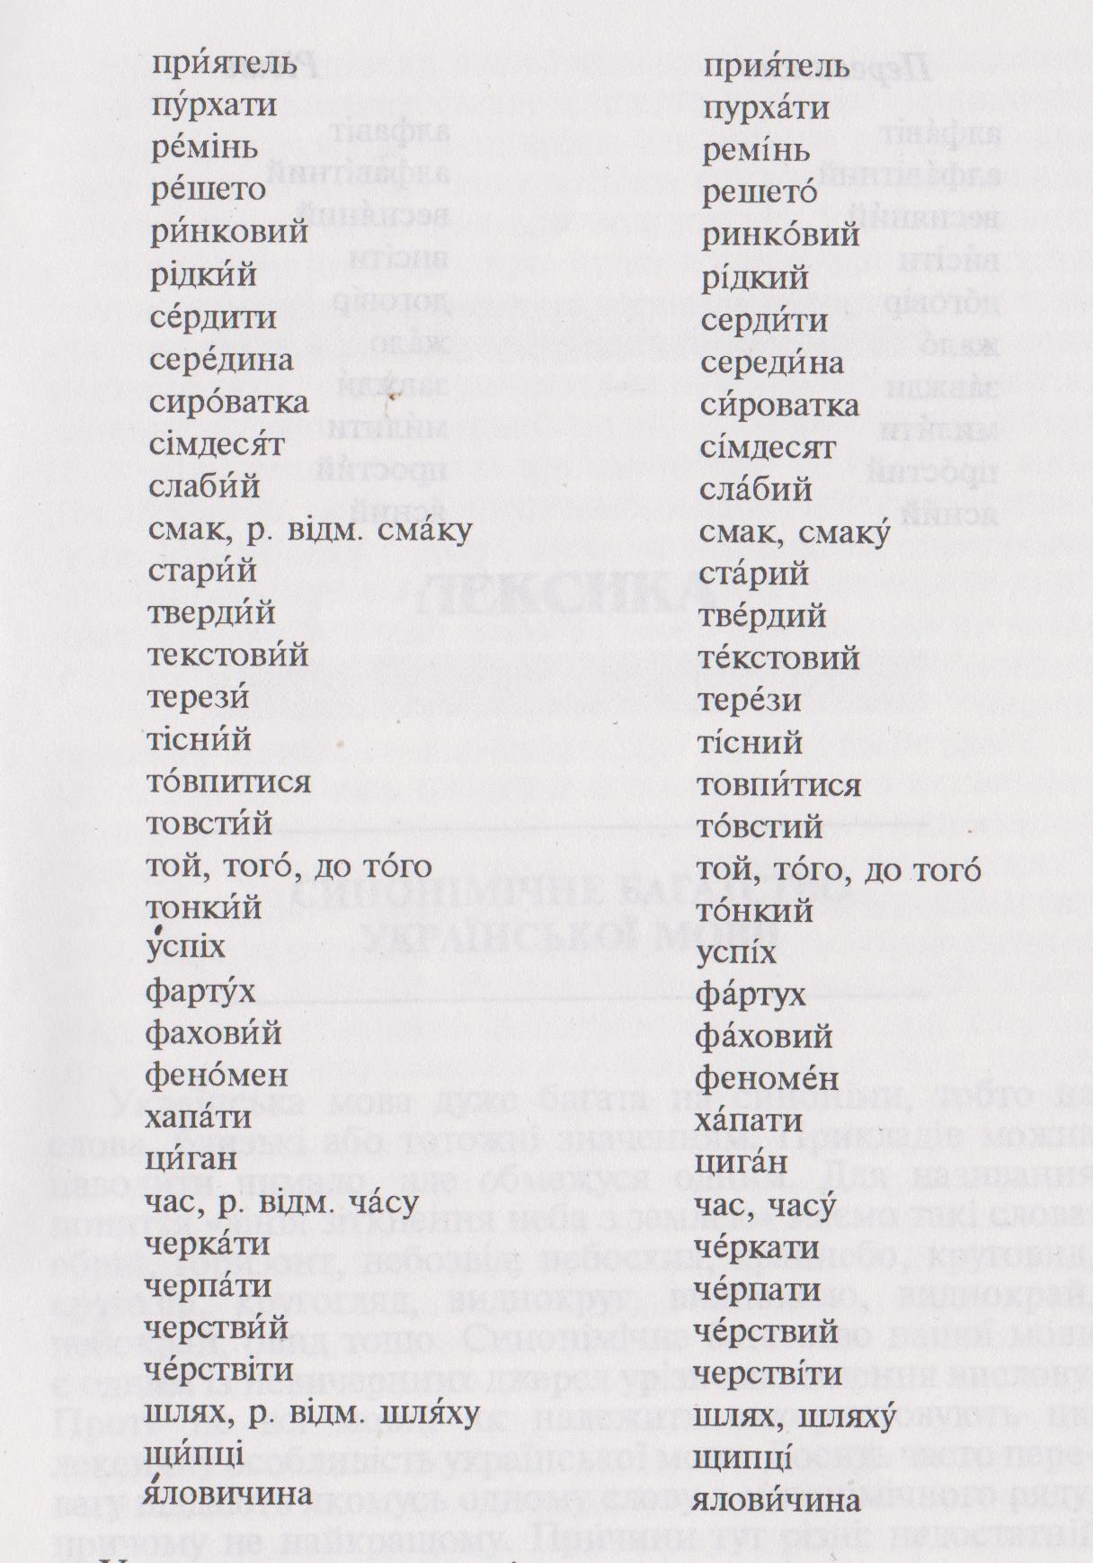
Олександр Пономарів: Культура слова (1999)

Slide 9
Zapamatovat
slova Україна, українець, український mají vždy přízvuk na třetí slabice Україна, українець, український
přídavná jména utvořená od podstatných jmen mají vždy přízvuk na stejné slabice jako podstatná jména, ze kterých jsou utvořena:
  імперія – імперський імперський
  ринок – ринковий ринковий
osobní zájmena mají v genitivu jinou polohu přízvuku v případě, že jsou s předložkou:
  не буду тебе чекати – прийду до тебе
  він мене не знає – від мене це не залежить
číslovky 11–19 mají přízvuk vždy na slabice -над-
  одинадцять
  чотирнадцять
  дев’ятнадцять

Slide 10
Dvojitý přízvuk (hlavní a vedlejší) u kompozit:
сільськогосподарський, самоповага
Složená slova píšící se s pomlčkou mají každé samostatný hlavní přízvuk:
воєнно-стратегічний
Fonetické slovo:
писала б, читай же, на дорозі

Slide 11
Větný přízvuk
logický (логічний) / smyslový (смисловий)
  zdůrazňuje slovo, které je ze smyslového pohledu důležité
Студенти другого курсу їздили на екскурсію до Львова.
Студенти другого курсу їздили на екскурсію до Львова.
Студенти другого курсу їздили на екскурсію до Львова.
Студенти другого курсу їздили на екскурсію до Львова.
emfatický (емфатичний)
  zdůrazňuje emocionální důležitost slova
  projevuje se výrazným prodloužením některé hlásky nebo záměrným slabikováním nějakého slova
Я не м-о-о-о-жу!
Твоя сестра ду-у-у-же гарна дівчина.
Він бр-р-р-идкий
Вони ж не спроможні. Не спро-мож-ні!

